Slide 1








Ideensammlung:
Checkliste für Materialien + Hinweise Gefahrensymbole
Hinweise zur Durchführung mit eigenen Fotos/Videos: Handling und mögliche Stolpersteine mit individuellen Hinweisen (unterschiedlicher Art und Tiefe: Anregungsfrage bis hin zu Lösungsvideo – Tipp 1,2,3 o.ä.)
Anweisung eigene Beobachtung zu notieren mit Option zur Foto/Video-Dokumentation
Verlinkung zu Animation der Reaktion auf Teilchenebene (Interpretation) + Hinweis auf Modul Constantin; DgM
Kleine Quizfrage zur Sicherung
Ggf. Verlinkung auf gemeinsames Board (wo andere andere Nachweis-Reaktionen durchgeführt haben?) → Kollaboration/Kommunikation
Ausblick im Sinne von „noch einiges mehr möglich…“ und „siehe weitere FoBi“ „Sie können das ganz leicht selber machen“ o.ä.
Wichtig: Lehrkräfte sollten alles klicken/nutzen müssen bei der Durchführung
Zeitvorgabe: 15-20 min!

Slide 2




Die KnallGasProbe
Impressum & Lizenzierung
DigiProMIN-Chemie
- Beispiel DEAN-

Slide 3


DEAN ist ein interaktives eBook, dass dich durch das heutige Experiment führt!
Unten rechts findest du einen Pfeil, der dich durch einen Klick auf die nächste Seite leitet.
Unten links ist ein Pfeil, mit dem du zur vorherigen Seite zurückspringen kannst.
Einige Logos und Objekte kannst du anklicken. Diese sind grau hinterlegt und verlinken dann auf weitere Informationen oder Hinweise auf weitere Seiten.
Wenn es los gehen kann, klicke auf den Pfeil rechts unten!
Hallo, ich bin DEAN!
Hinweis: Dieser DEAN ist für die Schülerinnen und Schüler-Perspektive gestaltet, weshalb auch das „du“ verwendet wird.

Slide 4
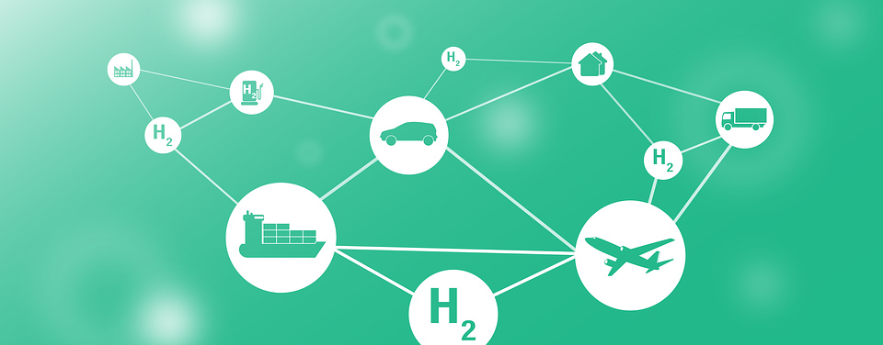

Was wir heute machen:
(Klicke auf das Bild, um mehr über die Verwendung von Wasserstoff zu erfahren)
Stelle dir vor, du hast ein Reagenzglas mit einem unbekannten, durchsichtigen Gas vor dir und möchtest wissen, um welches Gas es sich handelt.
Hierzu setzen Chemiker und Chemikerinnen sogenannte Nachweisreaktionen ein, die nur mit einem bestimmten Stoff positiv verläuft, also ein typisches Ergebnis hat.
Die Nachweisreaktion für Wasserstoff (H₂) heißt auch Knallgasprobe – diese führst du mit folgender Anleitung selbstständig durch!
Quelle: pixabay, CC 0, akitada31
(Klicke auf das Bild, um mehr über Wasserstoff als nachhaltigen Energielieferanten zu erfahren)
Quelle: pixabay, CC 0, akitada31
Notes:
https://www.umweltbundesamt.de/themen/klima-energie/klimaschutz-energiepolitik-in-deutschland/wasserstoff-schluessel-im-kuenftigen-energiesystem#Wasserverfügbarkeit

Slide 5

Versuchsvorbereitung
Auftrag:
Kontrolliere, ob du alle Materialien für das heutige Experiment hast! Du kannst die Kästchen abhaken. Du brauchst (mindestens):
(Klicke auf DEAN, um dir Hinweise zum sicheren Umgang mit den Chemikalien anzusehen)
Reagenzglas mit seitlicher Öffnung
Micro-Scale Reagenzglas
Teelicht und Feuerzeug
Spatel
Essigessenz
Magnesium-Band (oder Spähne)
Spritze mit Reagenzglas-Stopfen
Gummi-Schlauch
Glaswanne

Slide 6


Sicherheitshinweise zur Knallgasprobe
Magnesium:
H228 Entzündbarer Feststoff
H261 In Berührung mit Wasser entstehen entzündbare Gase
P210 Von Hitze, heißen Oberflächen, Funken, offenen Flammen sowie anderen Zündquellenarten fernhalten. Nicht rauchen
P370+P378 Bei Brand: Metallbrandpulver zum Löschen verwenden - kein Wasser verwenden
P402+P404 An einem trockenen Ort aufbewahren. In einem geschlossenen Behälter aufbewahren
Essigessenz:
H314 Verursacht schwere Verätzungen der Haut und schwere Augenschäden
P260 Nebel/Dampf nicht einatmen
P280 Schutzhandschuhe/Schutzkleidung/Augenschutz/Gesichtsschutz tragen
P303+P361+P353 BEI BERÜHRUNG MIT DER HAUT (oder dem Haar): Alle kontaminierten Kleidungsstücke sofort ausziehen. Haut mit Wasser abwaschen [oder duschen]
P305+P351+P338 BEI KONTAKT MIT DEN AUGEN: Einige Minuten lang behutsam mit Wasser spülen. Eventuell vorhandene Kontaktlinsen nach Möglichkeit entfernen. Weiter spülen
P310 Sofort GIFTINFORMATIONSZENTRUM/Arzt anrufen
Quellen: CARLROTH Sicherheitsdatenblatt für Magnesium und Essigessenz

Slide 7

Aufbau
Auftrag:
Magnesium reagiert mit Essigessenz unter Bildung von Wasserstoff, den wir für die Knallgasprobe zu einer Zündquelle bringen müssen. Baue mit den Materialien eine passende Apparatur auf, um Wasserstoff herzustellen und nachzuweisen.
Klicke auf den „Hinweis“-Button, wenn du einen Tipp zum Vorgehen möchtest!
Klicke auf den Pfeil zur Durchführung, wenn du (und deine Lehrkraft) mit deinem Aufbau zufrieden sind.
HINWEIS 1
zur Durchführung

Slide 8
Aufbau – Hinweis 1
Du brauchst
Einen Ort, an dem du kontrolliert Wasserstoff entwickeln kannst
Eine Möglichkeit den Wasserstoff zu sammeln und zu sehen, ob genug Gas entstanden ist
Wie könntest du das mit den Materialien bewerkstelligen?
HINWEIS 2
Klicke auf den „Hinweis“-Button, wenn du einen weiteren Tipp zum Vorgehen möchtest!
Klicke auf den Pfeil zur Durchführung, wenn du (und deine Lehrkraft) mit deinem Aufbau zufrieden sind.
zur Durchführung

Slide 9
Aufbau – Hinweis 2
Nutze das Reagenzglas mit Seitenausgang und den Stopfen mit Spritze, um darin Magnesium und Essigessenz zur Reaktion zu bringen. Leite den entstehenden Wasserstoff dann über die Seitenöffnung ab.
Fülle die Wanne mit Wasser. Wie kannst du diese nun sinnvoll einsetzen?
HINWEIS 3
Klicke auf den „Hinweis“-Button, wenn du die Lösung zum richtigen Versuchsaufbau sehen möchtest!
Klicke auf den Pfeil zur Durchführung, wenn du (und deine Lehrkraft) mit deinem Aufbau zufrieden sind.
zur Durchführung

Slide 10
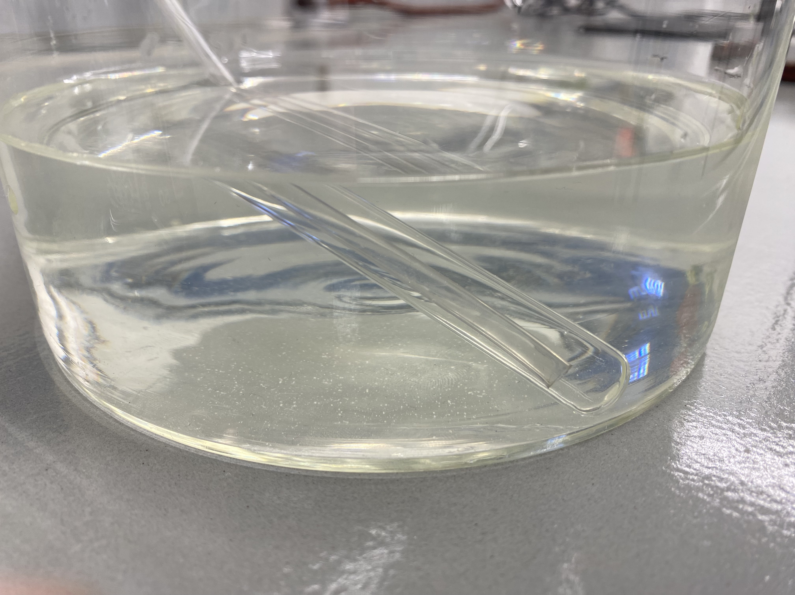
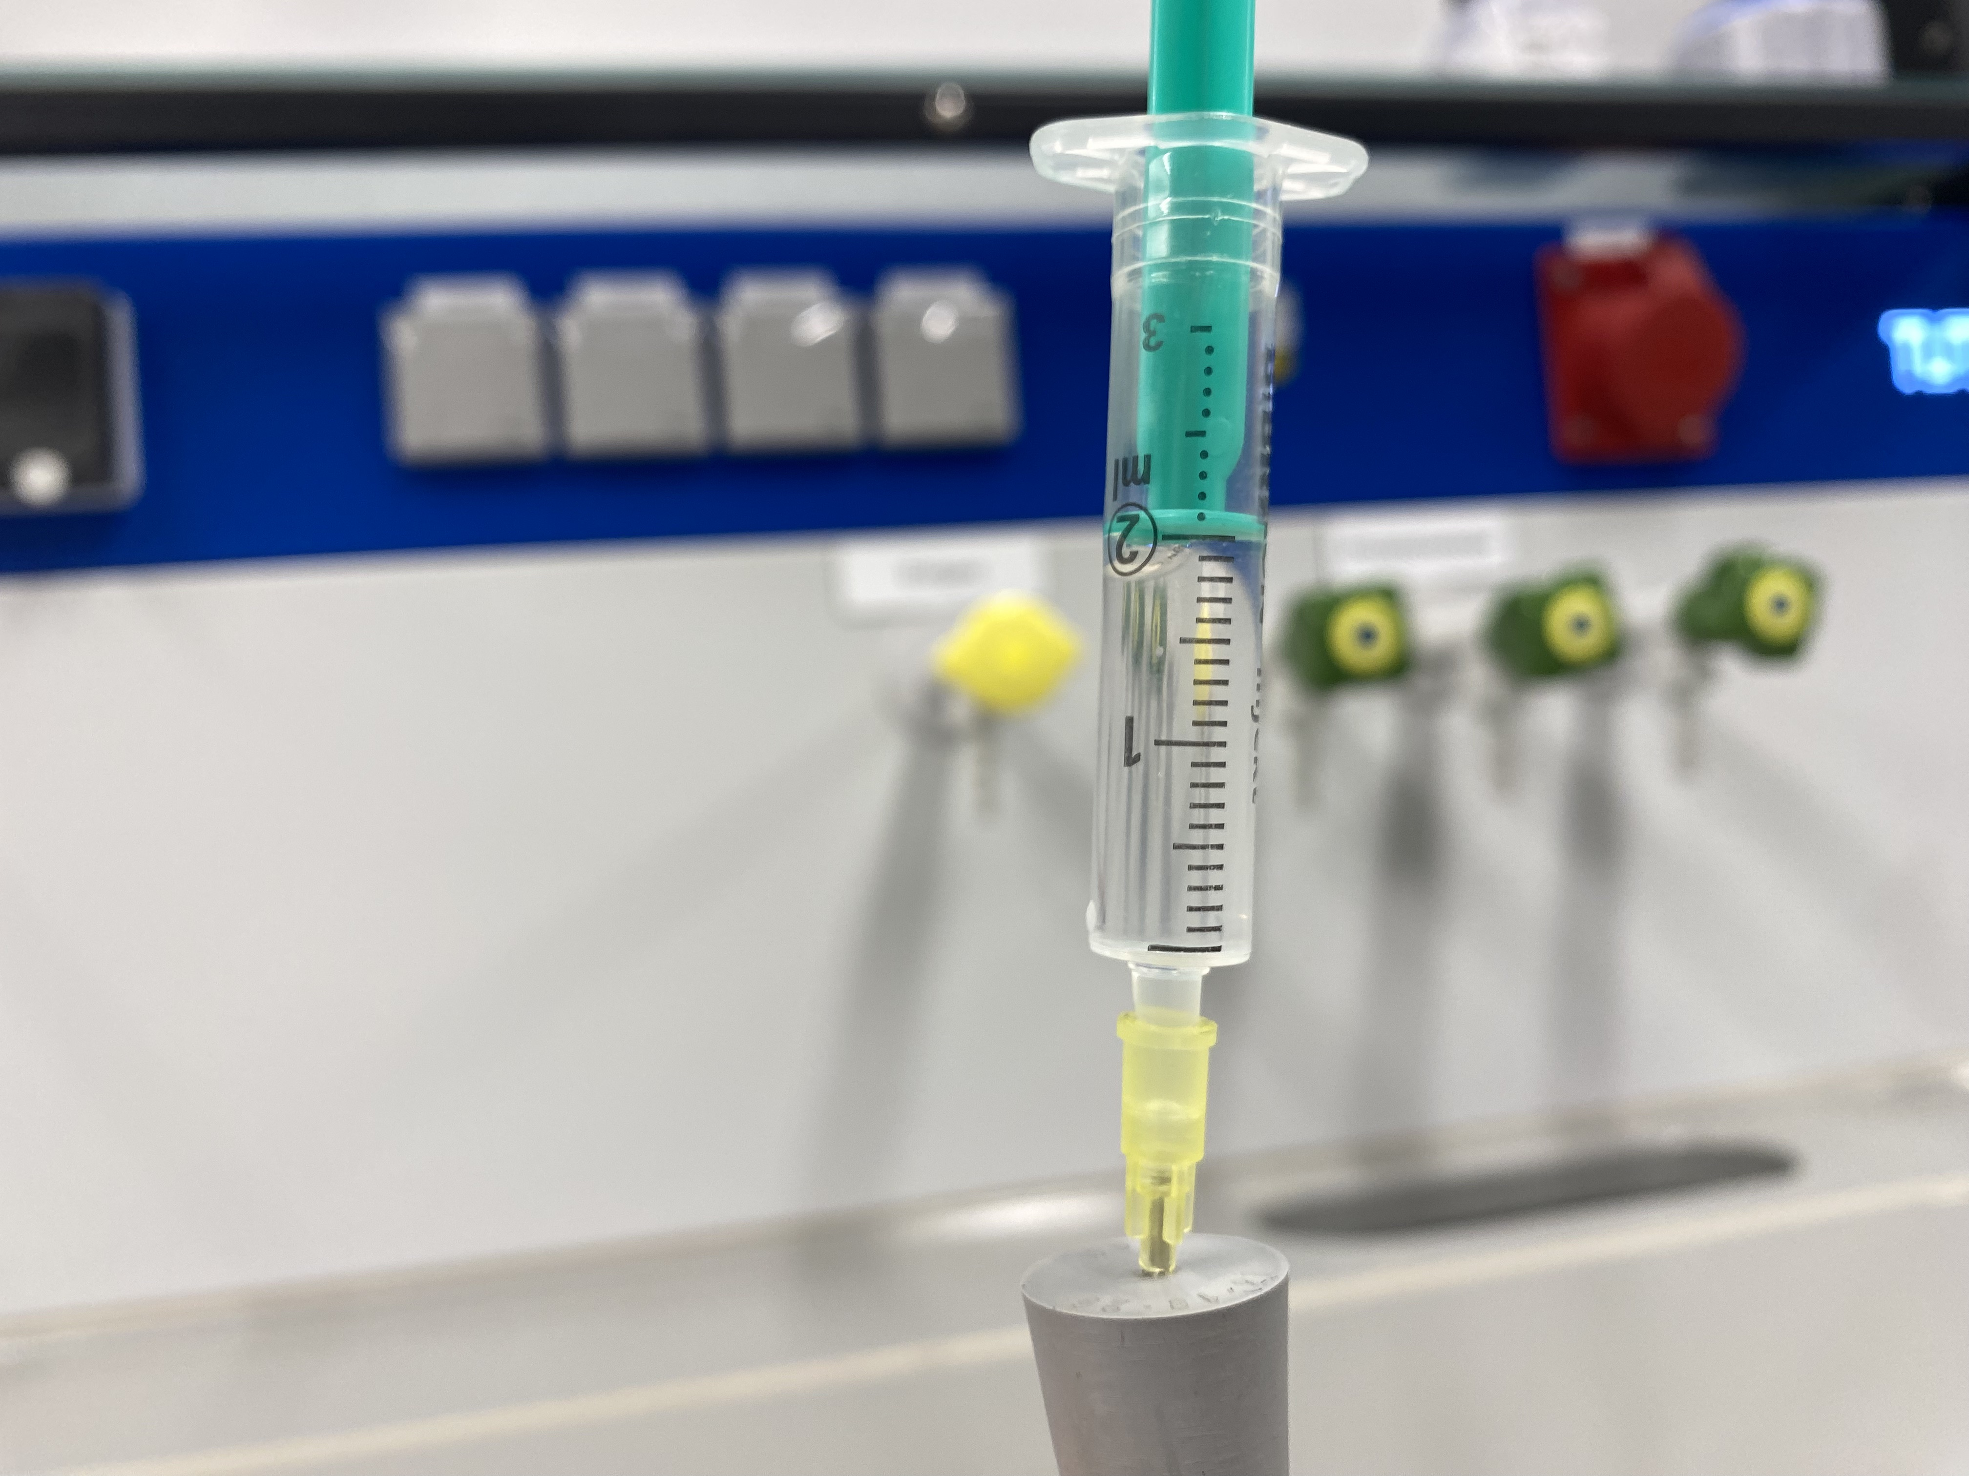
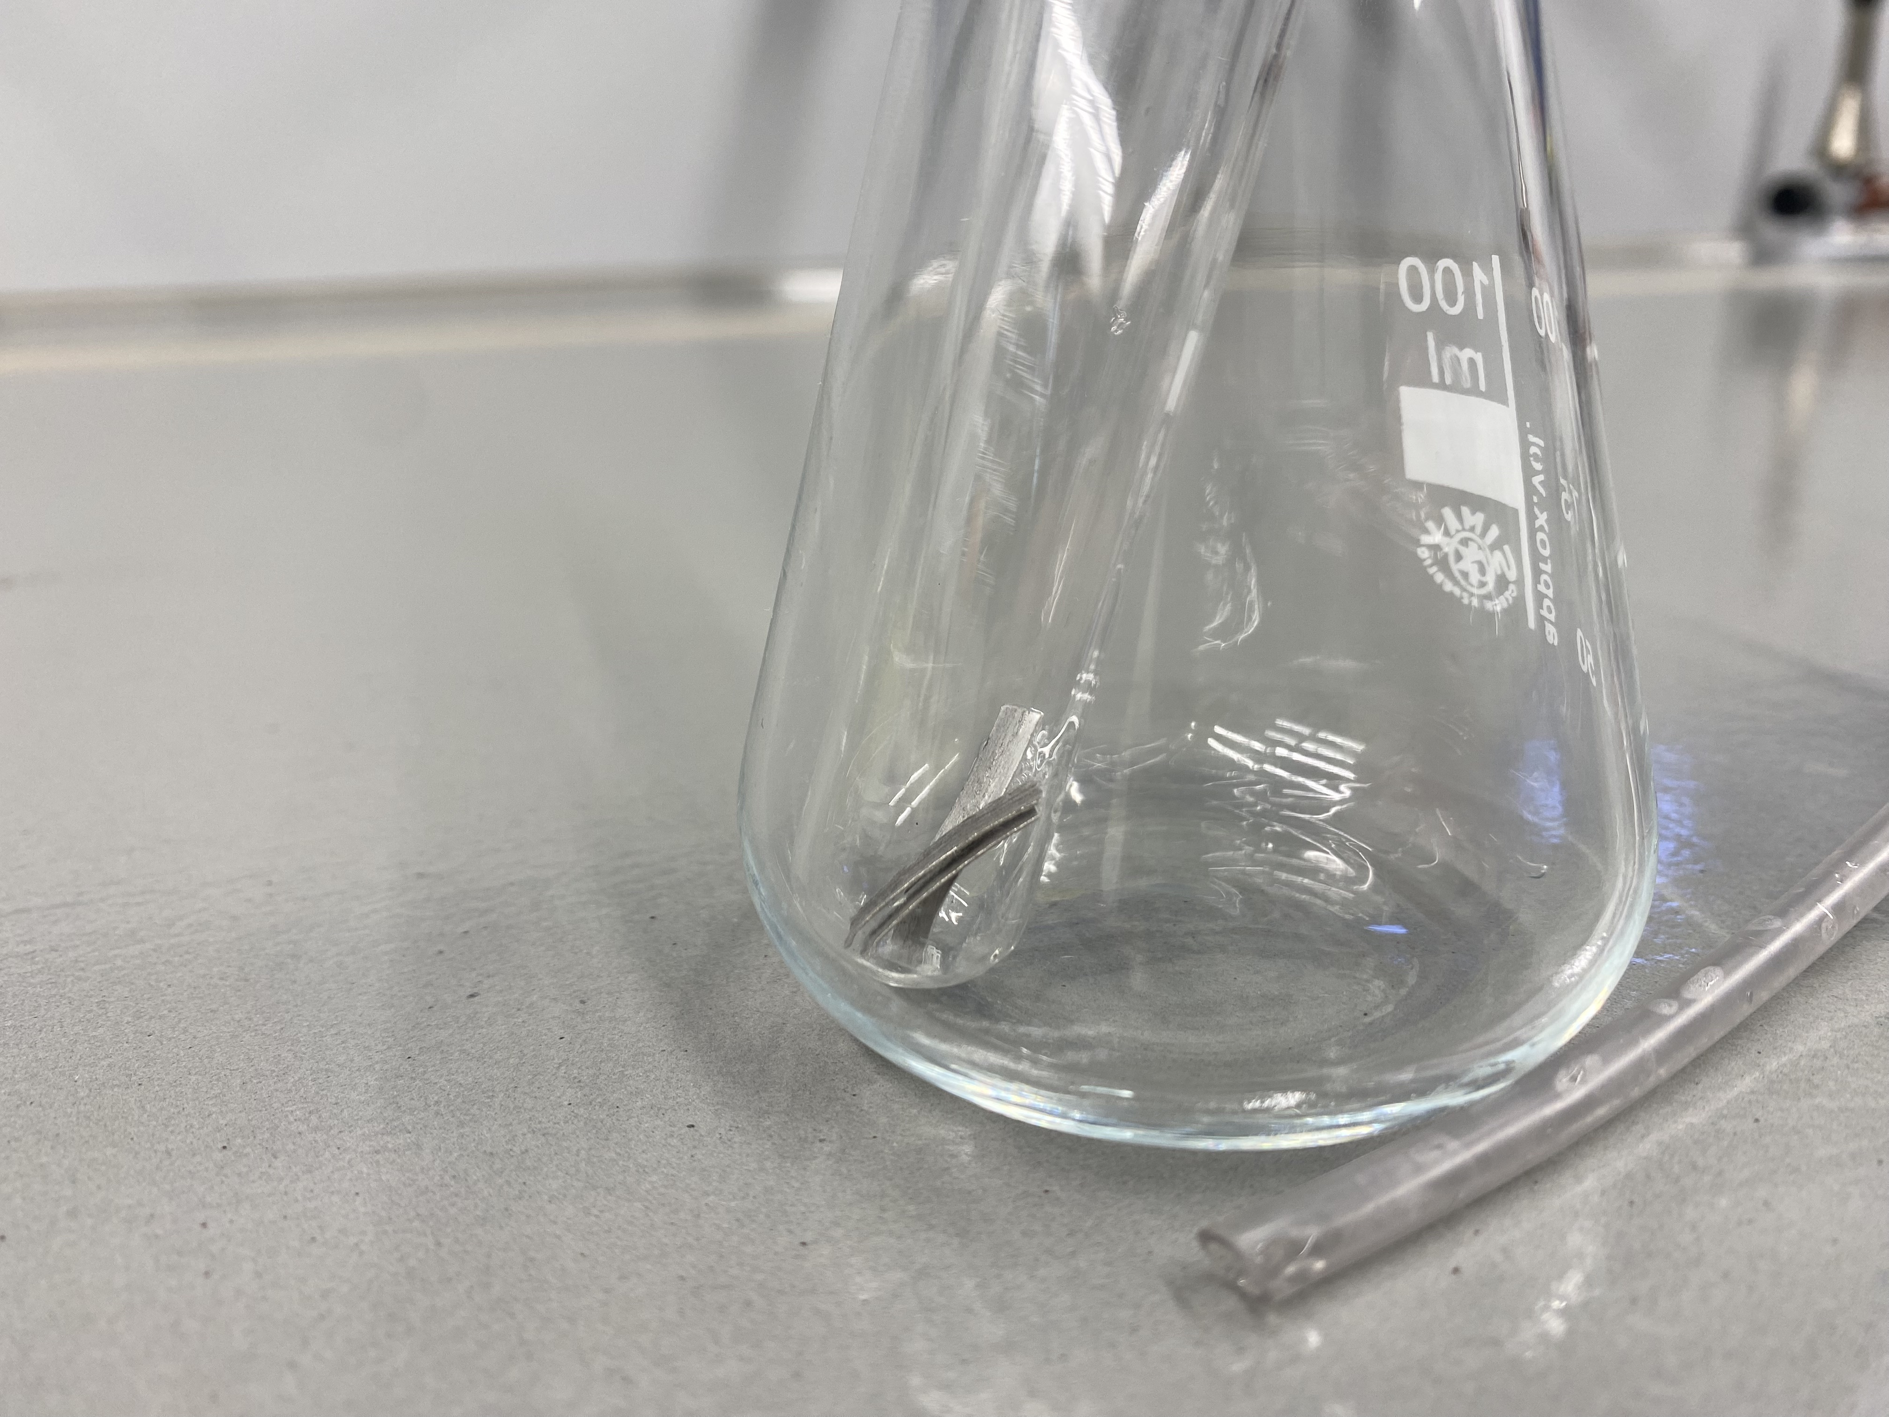
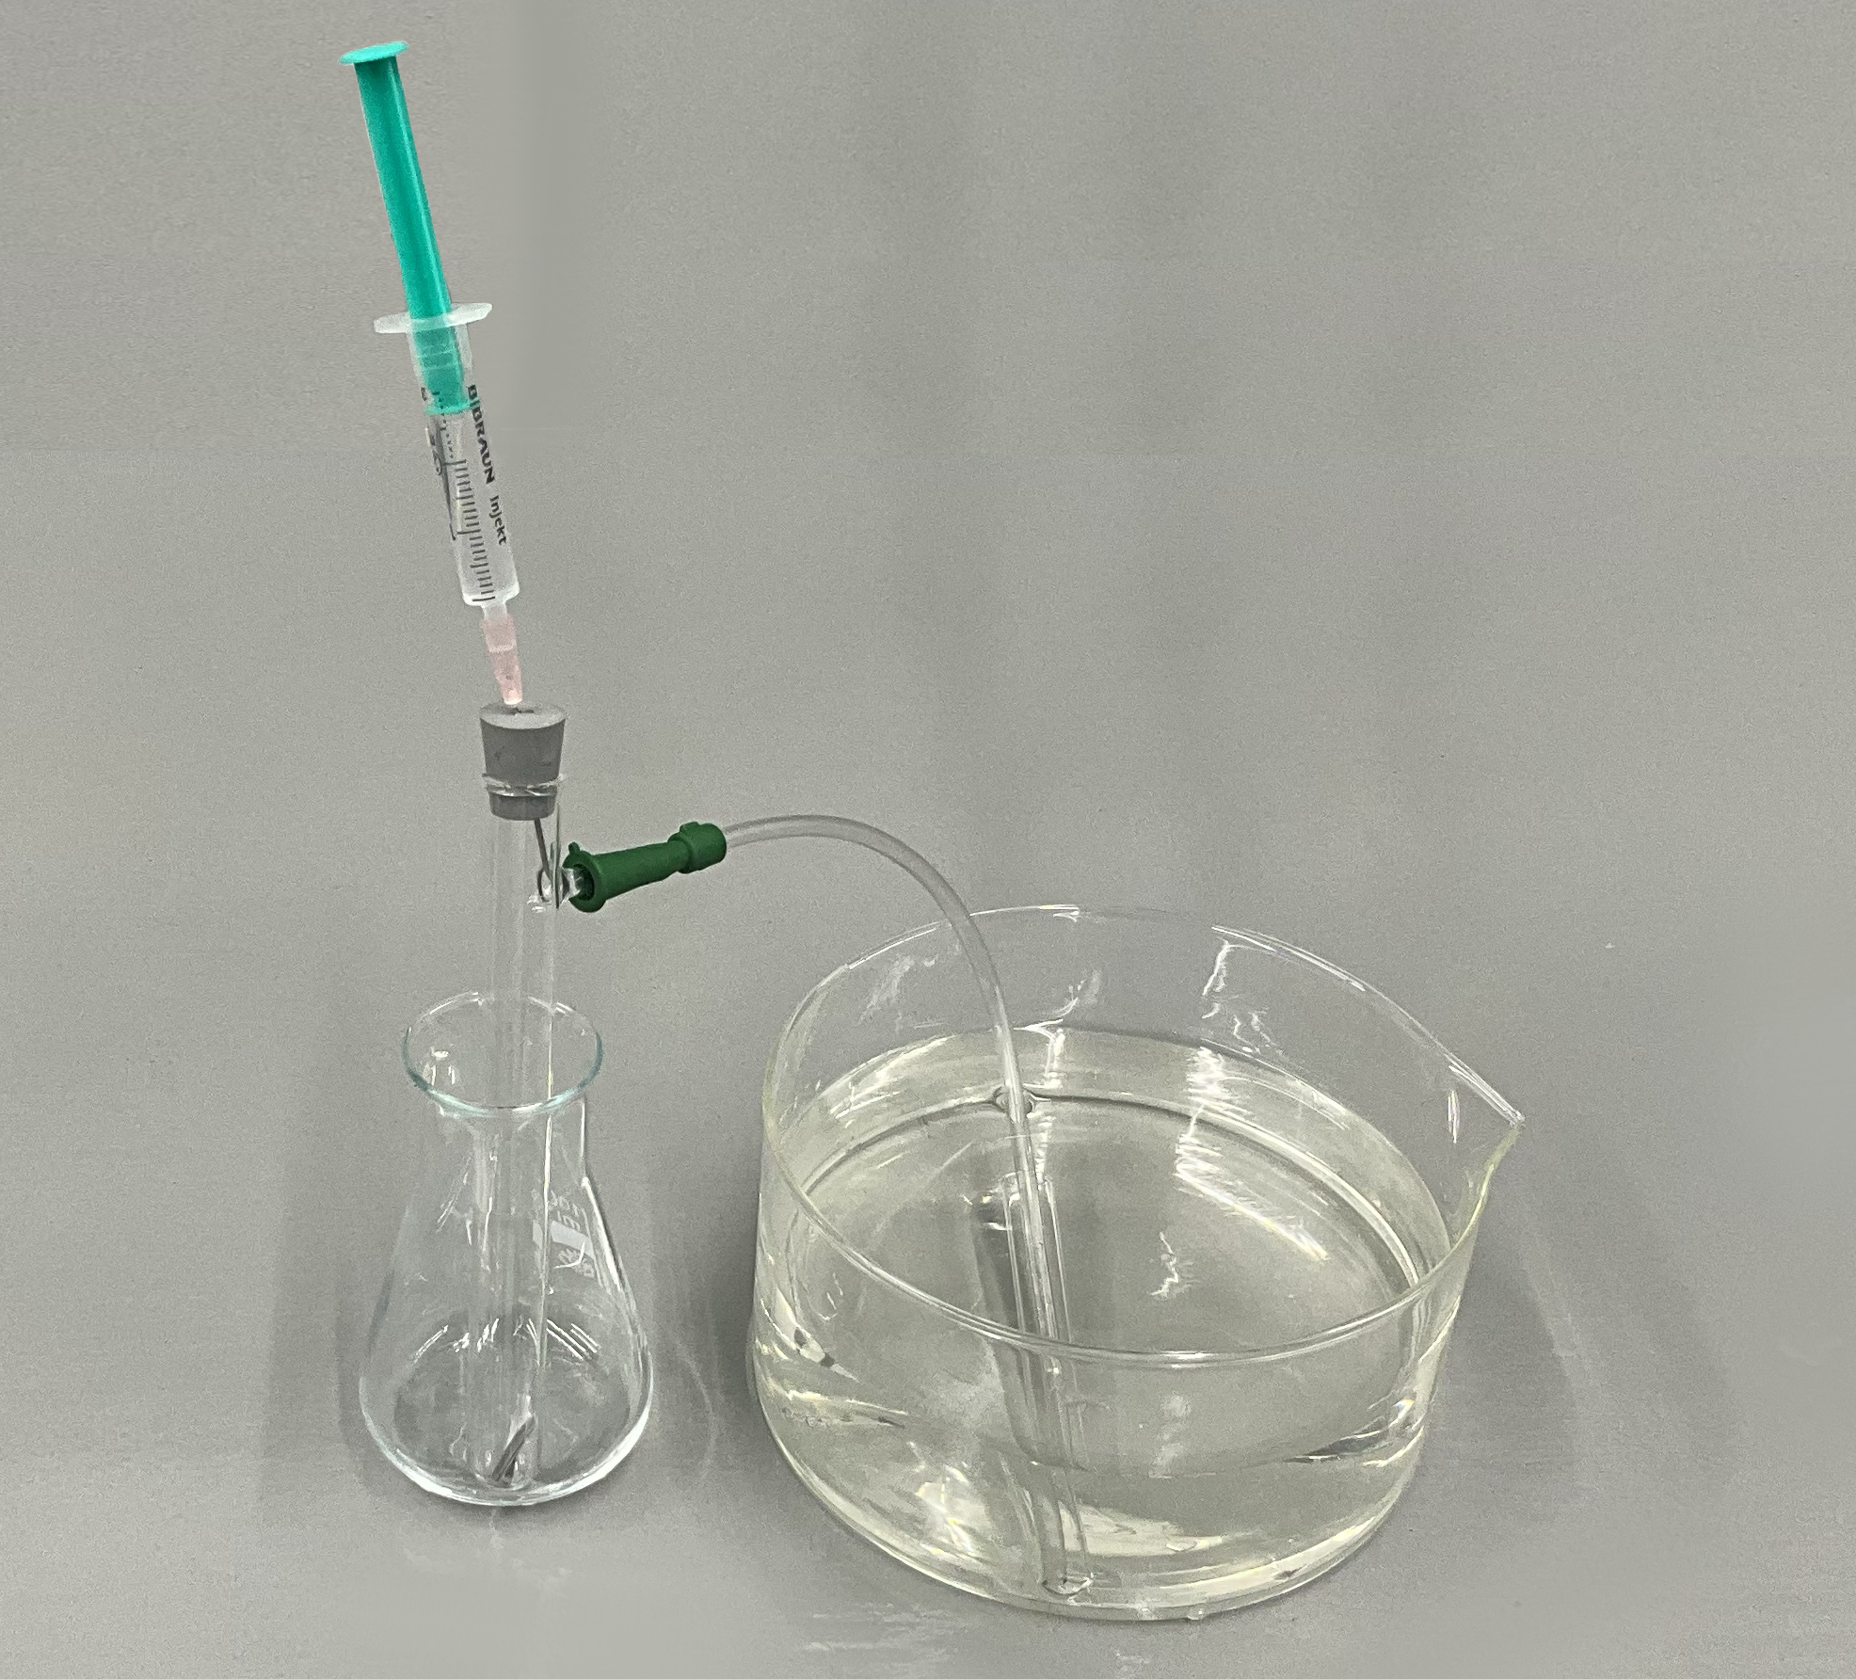

Aufbau – Hinweis 3
Auftrag:
Baue die Apparatur wie in der Abbildung zu sehen auf. Wichtig ist die sogenannte „pneumatische“ Wanne.
Klicke dazu auf die markierten Punkte, um den Aufbau genauer zu betrachten!
Gib dann ein Stück des Magnesium-Bandes in das Reagenzglas und befülle die Spritze mit der Essigessenz.
Klick auf einen Kreis zoomt hinein, ein weiterer Klick auf das gezoomte Bild führt zurück
zur Durchführung

Slide 11
Durchführung
Auftrag: Tropfe die Lösung aus der Spritze langsam zum Feststoff und fange das entstehende Gas im Reagenzglas auf.
Klicke dabei auf die unten stehenden Tipps, wenn du Fragen zum Ablauf hast!
Richte das mit Wasserstoff gefüllte Reagenzglas dann schnell mit der Öffnung zu einer Teelichtflamme hin und drehe es langsam um (= Knallgasprobe).
Nochmal zum Aufbau
Tipp 1
Vorbereitung & Handling
Tipp 2
Tricks bei der Durchführung
Tipp 3
Durchführungsvideo

Slide 12
Aufbau
Auftrag:
Baue die Apparatur wie in der Abbildung zu sehen auf. Wichtig ist die sogenannte „pneumatische“ Wanne.
Klicke dazu auf die markierten Punkte, um den Aufbau genauer zu betrachten!
Gib dann ein Stück des Magnesium-Bandes in das Reagenzglas und befülle die Spritze mit der Essigessenz.
Klick auf einen Kreis zoomt hinein, ein weiterer Klick auf das gezoomte Bild führt zurück

Slide 13
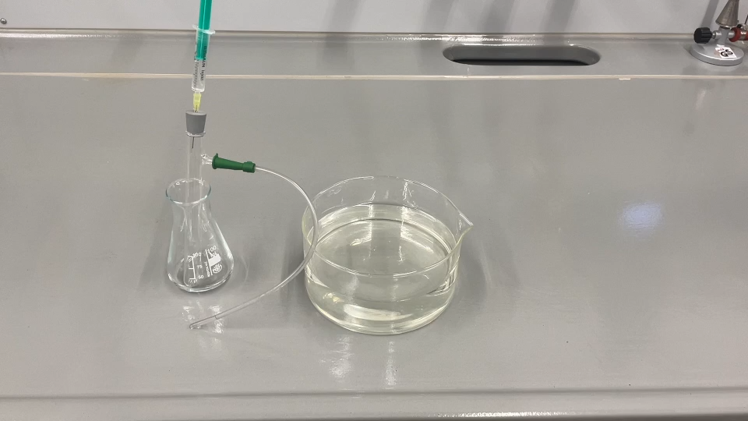
Tipp 1 - Vorbereitung
HINWEISE:
Stelle sicher, dass das Reagenzglas in der Wanne zu Beginn vollständig mit Wasser gefüllt ist. So kannst du direkt sehen, wie viel Gas aufgefangen wurde.
Klicke wenn du magst, das Video an!

Slide 14
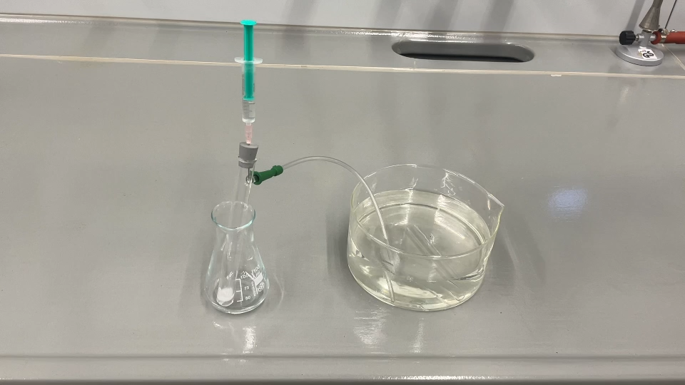
Tipp 2 - Durchführung
HINWEISE:
Lasse die ersten paar Sekunden Gas über den Schlauch in das Wasser statt direkt in das Reagenzglas entweichen, damit die Luft im Schlauch durch den Wasserstoff verdrängt wird und du im Reagenzglas reinen Wasserstoff auffangen kannst. Siehe dir dazu gern das Video an!
Gib ggf. nochmal Essigessenz über die Spritze hinzu, um erneute Gasentwicklung zu starten.
Wasserstoff ist leichter als Luft, d.h. du solltest das Reagenzglas mit dem Daumen abdecken, bevor du es aus der Wasserwanne nimmst.

Slide 15
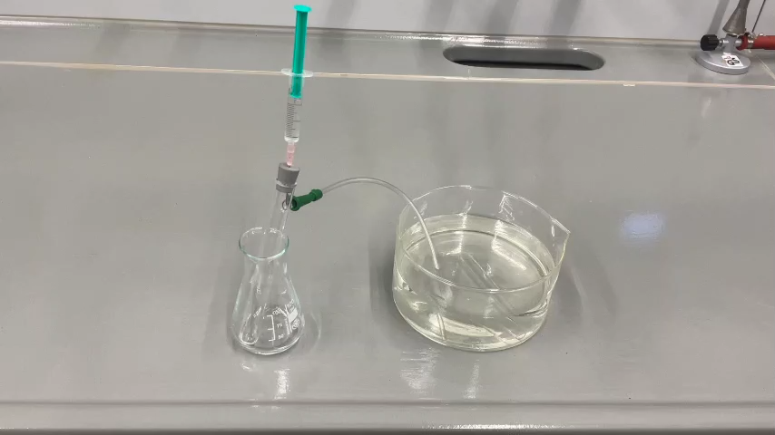
Tipp 3 - Durchführungsvideo
Das Video zeigt den Ablauf des Versuchs.

Slide 16


Beobachtung
Auftrag:
Notiere hier Deine Beobachtung! Du kannst den Versuch auf filmen oder fotografieren und hier einfügen!
Hier könnte Ihr Foto stehen! ☺

Slide 17
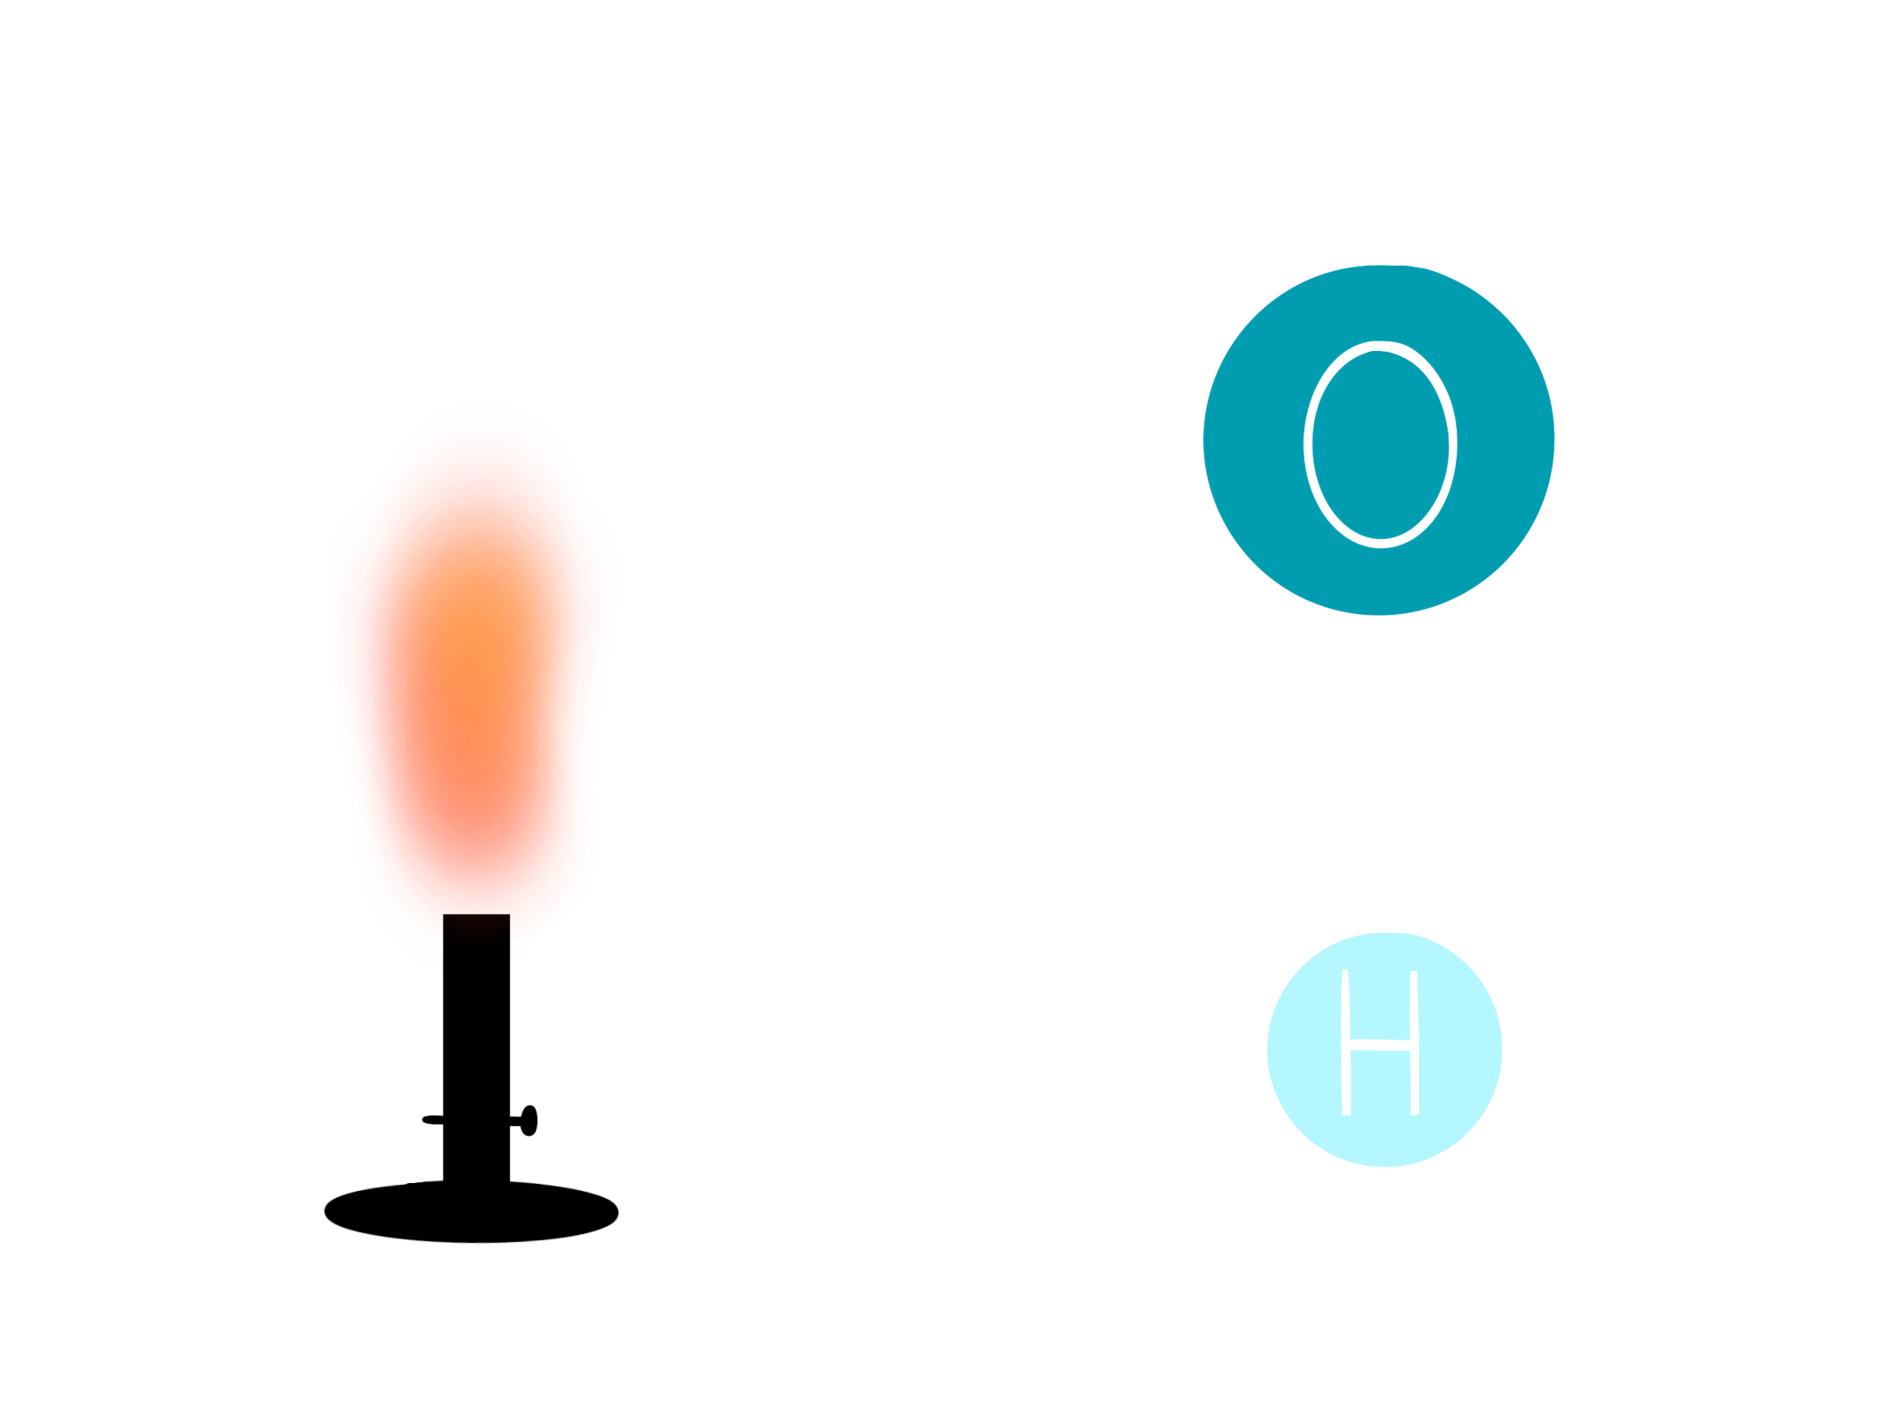
Interpretation
Klicke auf den Play-Button, um die Animation anzusehen. Sie zeigt, was bei der Knallgasprobe auf Teilchenebene passiert. Erkläre, was bei der Reaktion schrittweise passiert!

Slide 18
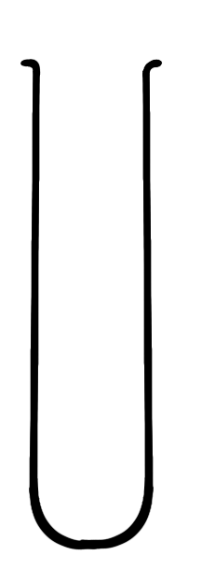
Interpretation
* Vereinfachte Darstellung (Quelle)

Slide 19
Interpretation
* Vereinfachte Darstellung (Quelle)

Slide 20
Interpretation
* Vereinfachte Darstellung (Quelle)

Slide 21
Interpretation
* Vereinfachte Darstellung (Quelle)

Slide 22
Interpretation
* Vereinfachte Darstellung (Quelle)

Slide 23
Interpretation
* Vereinfachte Darstellung (Quelle)

Slide 24
Interpretation
* Vereinfachte Darstellung (Quelle)

Slide 25
Interpretation
Reagiert weiter
Reagiert weiter
* Vereinfachte Darstellung (Quelle)

Slide 26
Interpretation
Reagiert weiter
* Vereinfachte Darstellung (Quelle)
Reagiert weiter

Slide 27
Interpretation
Reagiert weiter
* Vereinfachte Darstellung (Quelle)
Reagiert weiter

Slide 28
Interpretation
Reagiert weiter
* Vereinfachte Darstellung (Quelle)
Reagiert weiter

Slide 29
Interpretation
Reagiert weiter
Reagiert weiter
* Vereinfachte Darstellung (Quelle)
Reagiert weiter

Slide 30
Interpretation
Reagiert weiter
* Vereinfachte Darstellung (Quelle)
Reagiert weiter
Reagiert weiter

Slide 31
Interpretation
Reagiert weiter
* Vereinfachte Darstellung (Quelle)
Reagiert weiter
Reagiert weiter

Slide 32
Interpretation
Reagiert weiter
* Vereinfachte Darstellung (Quelle)
Reagiert weiter
Reagiert weiter

Slide 33
Interpretation
* Vereinfachte Darstellung (Quelle)

Slide 34
Interpretation
Hinweis an Lehrkräfte:
Mehr zum Thema „Animationen mit PowerPoint erstellen“ erhalten Sie in einer weiteren DigiProMIN Fortbildung
Die Animation zeigt, was bei der Knallgasprobe schrittweise auf Teilchenebene passiert.
Vervollständige nun noch die Reaktionsgleichung zur Knallgas-Reaktion. Klicke auf die Kästchen, um die Lösung zu sehen!
Reaktionsgleichung:
2 H₂ + O₂ → 2 H₂O
Klicke auf den Pfeil zurück, um die Animation erneut abspielen zu können

Slide 35

Frage
Quizfrage
Welche Aussage(n) zur „Knallgasprobe“ ist/sind korrekt? Klicke alle richtigen Antworten an.
A
Der Wasserstoff reagiert mit Edelgasen aus der Luft. Dabei wird Energie frei.
B
Die Reaktion von Wasserstoff mit dem Sauerstoff aus der Luft benötigt Aktivierungsenergie.
C
Bei der Knallgas-Reaktion entsteht Wasser.

Slide 36

Frage
Quizfrage
Welche Aussage(n) zur „Knallgasprobe“ ist/sind korrekt? Klicke alle richtigen Antworten an.
A
Der Wasserstoff reagiert mit Edelgasen aus der Luft. Dabei wird Energie frei.
B
Die Reaktion von Wasserstoff mit dem Sauerstoff aus der Luft benötigt Aktivierungsenergie.
C
Bei der Knallgas-Reaktion entsteht Wasser.

Slide 37

Frage
Quizfrage
Welche Aussage(n) zur „Knallgasprobe“ ist/sind korrekt? Klicke alle richtigen Antworten an.
A
Der Wasserstoff reagiert mit Edelgasen aus der Luft. Dabei wird Energie frei.
B
Die Reaktion von Wasserstoff mit dem Sauerstoff aus der Luft benötigt Aktivierungsenergie.
C
Bei der Knallgas-Reaktion entsteht Wasser.

Slide 38
Frage
Quizfrage
Welche Aussage(n) zur „Knallgasprobe“ ist/sind korrekt? Klicke alle richtigen Antworten an.
A
Der Wasserstoff reagiert mit Edelgasen aus der Luft. Dabei wird Energie frei.
B
Die Reaktion von Wasserstoff mit dem Sauerstoff aus der Luft benötigt Aktivierungsenergie.
C
Bei der Knallgas-Reaktion entsteht Wasser.

Slide 39
Frage
Quizfrage
Welche Aussage(n) zur „Knallgasprobe“ ist/sind korrekt? Klicke alle richtigen Antworten an.
A
Der Wasserstoff reagiert mit Edelgasen aus der Luft. Dabei wird Energie frei.
B
Die Reaktion von Wasserstoff mit dem Sauerstoff aus der Luft benötigt Aktivierungsenergie.
C
Bei der Knallgas-Reaktion entsteht Wasser.

Slide 40
Frage
Quizfrage
Welche Aussage(n) zur „Knallgasprobe“ ist/sind korrekt? Klicke alle richtigen Antworten an.
A
Der Wasserstoff reagiert mit Edelgasen aus der Luft. Dabei wird Energie frei.
B
Die Reaktion von Wasserstoff mit dem Sauerstoff aus der Luft benötigt Aktivierungsenergie.
C
Bei der Knallgas-Reaktion entsteht Wasser.

Slide 41
Frage
Quizfrage
Welche Aussage(n) zur „Knallgasprobe“ ist/sind korrekt? Klicke alle richtigen Antworten an.
A
Der Wasserstoff reagiert mit Edelgasen aus der Luft. Dabei wird Energie frei.
B
Die Reaktion von Wasserstoff mit dem Sauerstoff aus der Luft benötigt Aktivierungsenergie.
C
Bei der Knallgas-Reaktion entsteht Wasser.

Slide 42

Austausch mit deiner Klasse
Auftrag:
Beantworte die Fragen auf folgendem Taskcard-Board und trage somit deine Ergebnisse ein:
Hinweis an Lehrkräfte:
Die Ergebnisse und Erkenntnisse können natürlich auf verschiedene Weisen gesammelt werden, z.B. auf einem hier verlinkten gemeinsamen Online-Board, wie Taskcards oder ein Pollunit-Quiz.
An dieser Stelle ist kein eigenes Taskcard-Board vorhanden.
Notes:
https://www.taskcards.de/#/home/start
https://pollunit.com/de

Slide 43
Zurück zur Fortbildung
Hinweis an Lehrkräfte:
In der Fortbildung werden Sie die Möglichkeiten zur Erstellung eines eigenen DEANs kennenlernen. Sie können derartige interaktive eBooks sehr leicht mithilfe von PowerPoint selbst erstellen und diverse weitere Features sowie externe Medien nutzen und einbinden.
Zur Orientierung: Die Erstellung dieses Beispiel-DEANs hat ca. 75 min Zeit beansprucht (ohne die Aufnahme der Experimentiervideos).

Slide 44

ENDE
Impressum & Lizenzierung
Zurück zum Start

Slide 45


Impressum
Bei der vorliegenden PowerPoint Datei handelt es sich um einen digitalen Experimentierassisstenten (DEAN) in Form eines eBooks, der für die Fortbildung „Digital gestütztes Experimentieren“ im Rahmen des lernen:digital Projektverbundes DigiProMIN (Chemie) erstellt wurde. Alle Inhalte der Datei wurden erstellt von
Dominik Diermann
&
René Krinninger
Technische Universität München
School of Social Sciences and Technology – Didaktik der Chemie
gefördert durch das
Bundesministerium für Bildung und Forschung
Diese Präsentation ist lizensiert unter:
© Dominik Diermann 2024. Diese Datei und deren Inhalte sind freigegeben unter der Creative-Com­mons-Lizenz
Namensnennung, Weitergabe unter gleichen Bedingungen, Version 4.0 Deutschland (CC BY-SA 4.0 de).
URL: https://creativecommons.org/licenses/by-sa/4.0/de/legalcode

